Slide 1

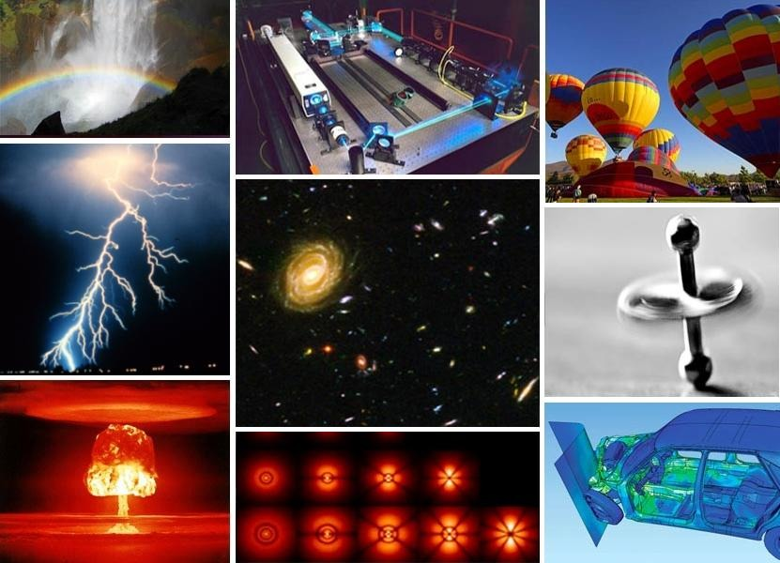
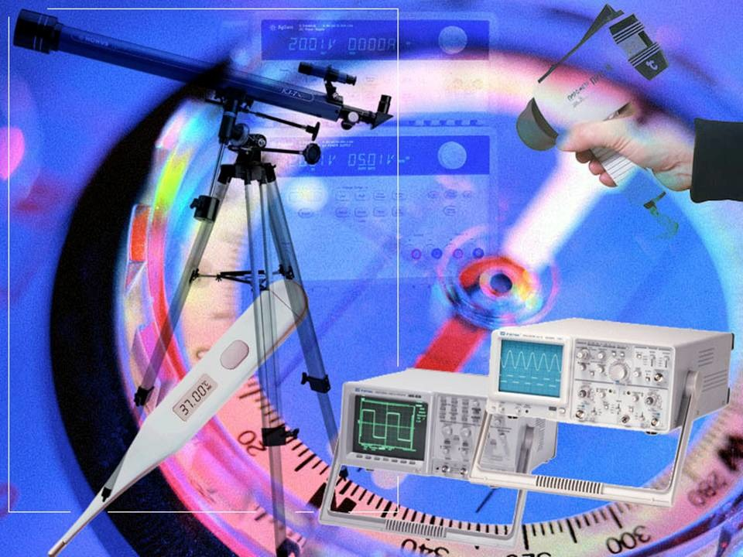

Жүздің бірі
(зияткерлік сайысы)

Slide 2

І кезең: Таныстыру
ІӀ кезең: Көкпар
ІІӀ кезең: Алтын сандық
IV кезең: 4 сурет 1 мағына

Slide 3
ІӀ тур “Көкпар”
Физика
10
20
30
40
Информатика
10
20
30
40
Математика
10
20
30
40

Slide 4
ІӀ тур “Көкпар”
10. Күшті өлшейтін құрал?
дицина
динамометр

Slide 5
ІӀтур “Көкпар”
20. Скаляр шама: күш, көлем, үдеу?
Көлем

Slide 6
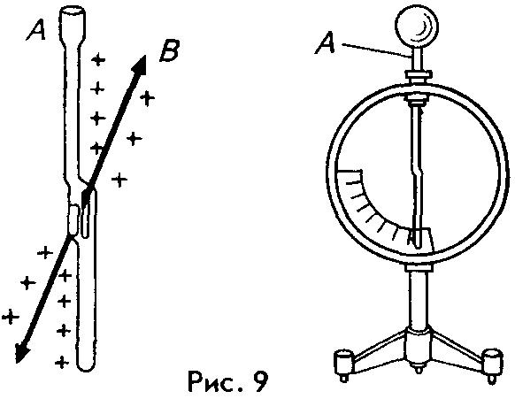
ІІІ тур “Бәйге”
30.
электроскоп

Slide 7
ІӀ тур “Көкпар”
40. Ай бетіндегі ұзындығы 22000см математикалық маятниктің тербеліс периоды қандай болады? Айдағы еркін түсу үдеуі 1,62м/с² .
≈23с

Slide 8
ІӀтур “Көкпар”
10. лат. informatio — түсіндіру, мазмұндау деген мағына беретін сөз?
ақпарат

Slide 9
І тур “Көкпар”
амалдар
амалдар
амалдар
20. Суретте көрсетілген блок-схема элементі ...әрекеті үшін қолданылады
амалдар

Slide 10
ІӀ тур “Көкпар”
30. Ақпараттық процестерді жүзеге асыратын негізгі құрал.
l
компьютер

Slide 11
ІӀ тур “Көкпар”
40. Ақпарат түрлері ?
мәтін, сурет, фотобейне, дыбыстық сигналдар, электрлік сигналдары, магниттік жазба

Slide 12
ІӀ тур “Көкпар”
10. Ежелгі дәуірдегі грек математигі. Ол математикадан жазылған теориялық алғашқы трактаттың авторы, басты еңбегі – «Негіздер» деп аталады?
Грек математигі Евклид

Slide 13
ІӀ тур “Көкпар”
20. x² + y² = z²
Пифагор

Slide 14
ІӀ тур “Көкпар”
30. Түйеқұс екі аяғымен тұрғанда бір пұт тартса, бір аяғымен тұрғанда қанша тартады.
Бір пұт

Slide 15
ІӀ тур “Көкпар”
40. 5 алманы 5 кісіге тең бөліп беру керек және де себетте бір алма қалу керек?
(Төрт алманың әр қайсысың беске бөлу керек)

Slide 16


.
0
0
0
“Алтын сандық”
0

Slide 17
Бір кемпір:
«Сапырып-сапырып Сарманға бер,
Құйып – құйып Құрманға бер,
Есіктегі екеуге бер,
Төрдегі төртеуге бер,
Өзің іш те, маған бер.» - деген екен. – «Қой, мұңымыз бекер болар. Бұл үй толы кісі, әрі бізден екі есе артық екен, кетейік,» - деп кетіп қалыпты.
Кемпір тапқырлығымен ұрыларды осылай қорқытыпты. Сонда үйдегі адам нешеу, ұры нешеу?

Slide 18

4 сурет 1 мағына!!!
1 сурет
Е | Е
о | к

Slide 19
4 сурет 1 мағына!!!
2 сурет
mg | μN
k∆l | Gm1m2/r2

Slide 20
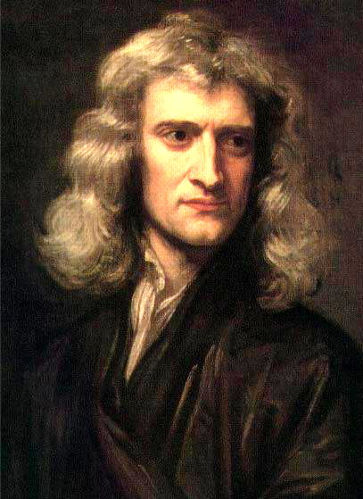
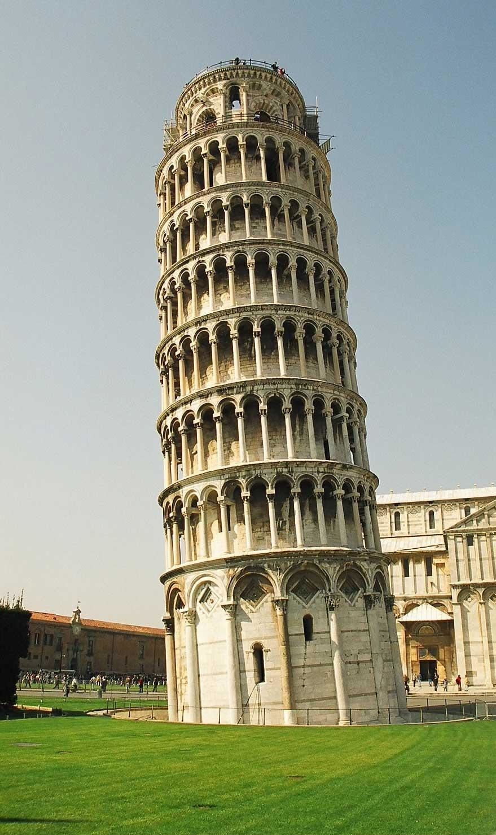
4 сурет 1 мағына!!!
3 сурет
м/с²

Slide 21
4 сурет 1 мағына!!!
4 сурет
ax² | c
вх | 0

Slide 22
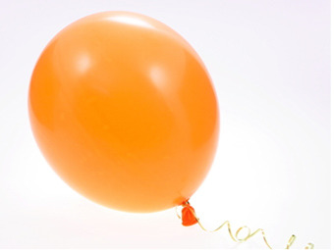
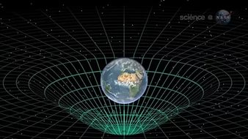
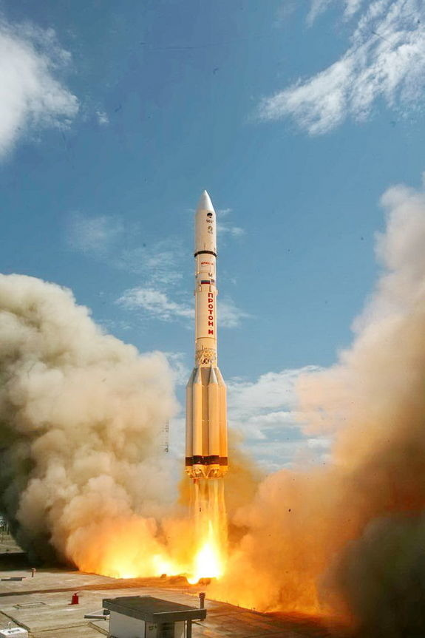
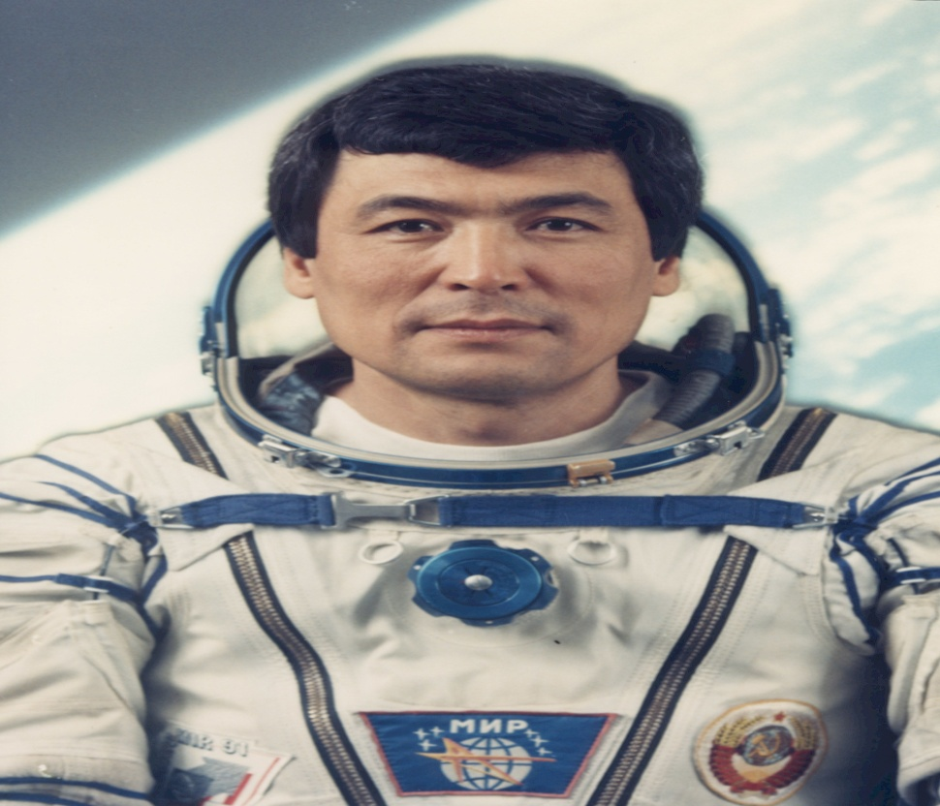

Slide 23
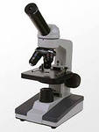
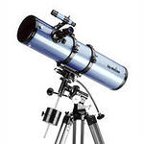
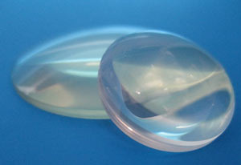
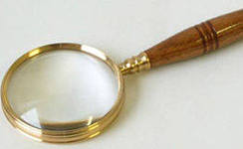
4 сурет 1 мағына!!!
6 сурет

Slide 24
4 сурет 1 мағына!!!
7 сурет

Slide 25
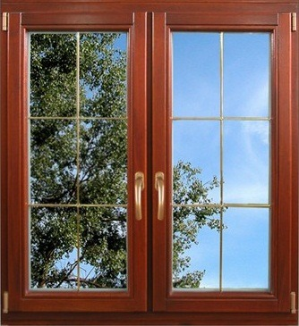

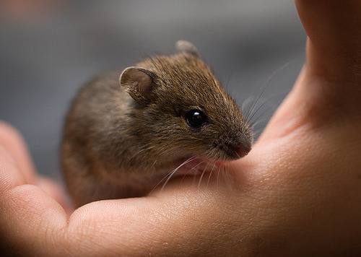
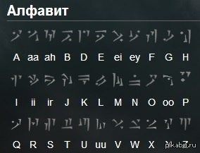
4 сурет 1 мағына!!!
8 сурет

Slide 26
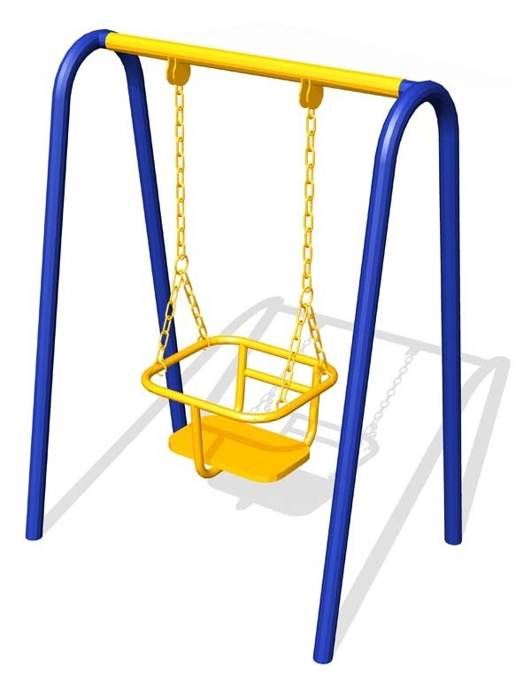
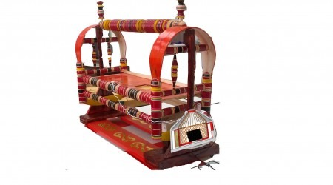
4 сурет 1 мағына!!!
9 сурет
Т

Slide 27
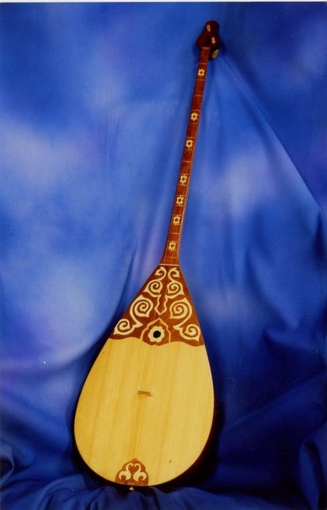
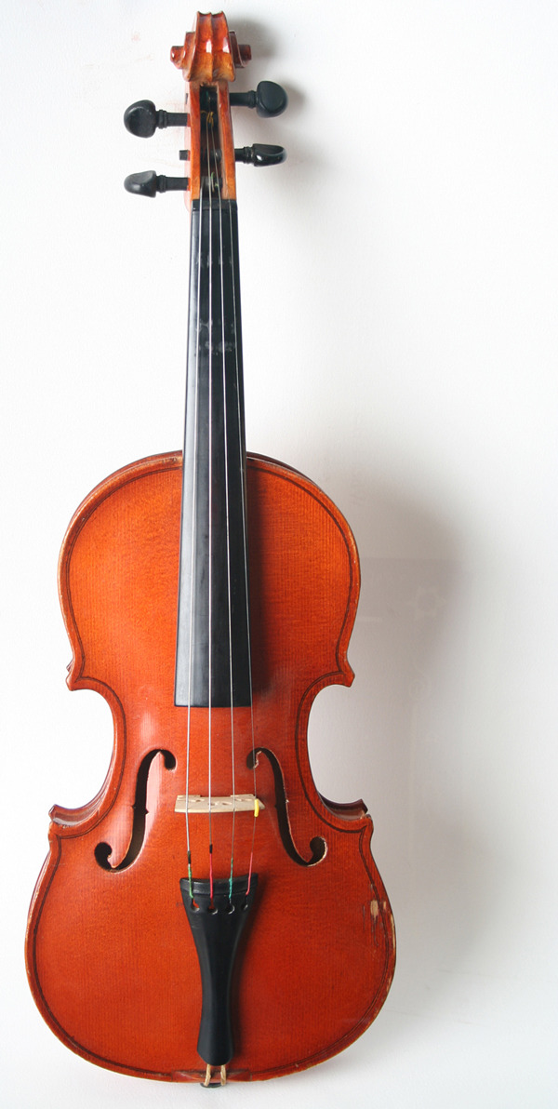
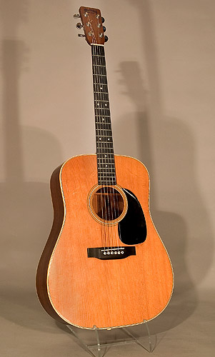
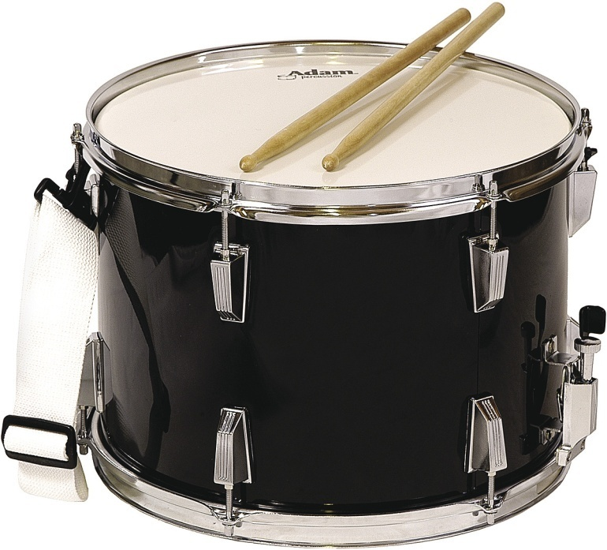
4 сурет 1 мағына!!!
10 сурет

Slide 28
4 сурет 1 мағына!!!
11 сурет
π
g
G
e

Slide 29
Дұрыс жауаптары:
ЕКОЕ, күш, еркін түсу үдеуі, дискриминант, реактивті қозғалыс, көз, геометриялық фигуралар, компьютер, тербелмелі қозғалыс, дыбыс, тұрақты шамалар.

Slide 30

Сау болыңыздар!!!
Назарларыңызға рахмеет!))))

